Slide 1

Diaphragme pelvien
Sachacetabulum

Slide 2


Slide 3
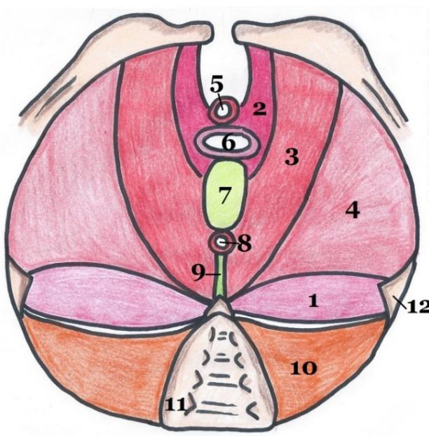
Introduction
Nappe musculaire
Ferme le PB par le bas
Elément majeur de stabilité
Innervation : n. pudendal + rectal inférieur
Deux muscules : levator ani et coccygien

Slide 4
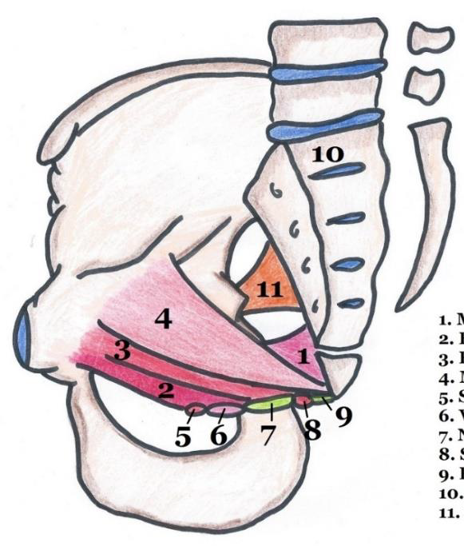
Muscle coccygien
Petit muscle
De l’épine ischiatique…
…Vers le coccyx et le sacrum
Double le trajet du lig. sacro-épineux
Se repose sur celui-ci

Slide 5
Muscle Levator Ani
Nappe musculaire
Cône à sommet inférieur
Centré sur l’anus
Fendu en avant (fente uro-G)
Continence anale
Augmente l’angulation du cap anal
Muscle pubo-coccygien (2 faisceaux)
Partie antérieure élévatrice
Muscle pubo-génital (en dedans)
Muscle pubo-rectal (en dehors)
Muscle ilio-coccygien
Partie latérale sphinctérienne
Contraction = plicature du cap anal

Slide 6
A propos du diaphragme pelvien
A) Le muscle coccygien double le trajet du ligament sacro-tubéral
B) Le muscle levator ani est décomposé en deux faisceaux : pubo-genital et pubo-rectal
C) On peut décrire le levator ani comme une nappe musculaire, permettant la continence anale
D) Les muscles du diaphragme pelvien sont innerves par des nerfs issus du plexus sacré
E) Les propositions A, B, C et D sont fausses

Slide 7
A propos du diaphragme pelvien
A) Le muscle coccygien double le trajet du ligament sacro-tubéral sacro-épineux
B) Le muscle levator ani est décomposé en deux faisceaux : pubo-genital et pubo-rectal pubo-coccygien (pubo-rectal + pubo-genital) et ilio-coccygien
C) On peut décrire le levator ani comme une nappe musculaire, permettant la continence anale
D) Les muscles du diaphragme pelvien sont innervés par des nerfs issus du plexus sacré
E) Les propositions A, B, C et D sont fausses
Réponse : CD

Slide 8
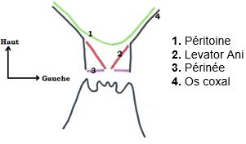
Projection des muscles
Se dirigent vers le bas et le dedans
Regardent vers le haut et le dedans
Descentes d’organe +++
Défaillance du diaphragme pelvien
Les organes du PB reposent dessus
Ceux-ci apparaissent alors à la vue
Cystocèle, Hystérocèle, Colpocèle, Rectocèle

Slide 9
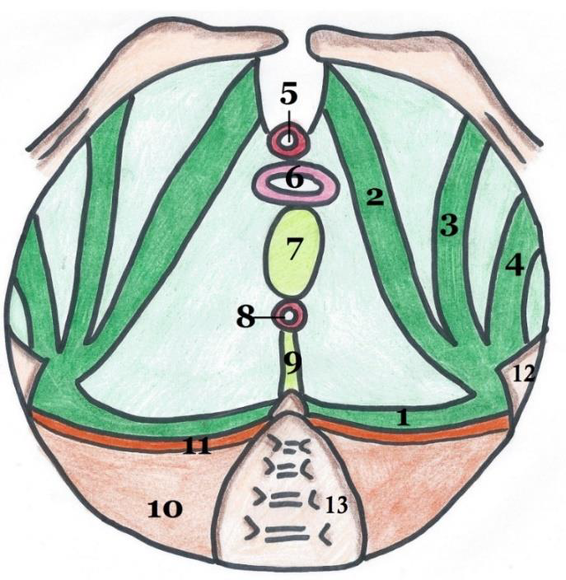
Fascias Pelviens ++++++++
Fascia pelvien inférieur (superficiel)
Grêle
Limité au lig. sacro-tubéral
Résistance exceptionnelle
Fascia pelvien supérieur (profond)
Très épais
Jusqu’au muscle piriforme
4 épaississements à partir de l’épine ischiatique

Slide 10
A propos Des Fascias pelviens
A) Le fascia pelvien inférieur se limite au ligament sacro-épineux ; celui-ci possédant une résistance exceptionnelle
B) Le fascia pelvien supérieur est renforcé par quatre épaississements à partir de l’épine ischiatique
C) Le fascia pelvien supérieur s’étend jusqu’au muscle piriforme, qu’il enveloppe
D) Le fascia pelvien inférieur est épais
E) Les propositions A, B, C et D sont fausses

Slide 11
A propos Des Fascias pelviens
A) Le fascia pelvien inférieur se limite au ligament sacro-épineux sacro-tubéral ; celui-ci possédant une résistance exceptionnelle
B) Le fascia pelvien supérieur est renforcé par quatre épaississements à partir de l’épine ischiatique
C) Le fascia pelvien supérieur s’étend jusqu’au muscle piriforme, qu’il envelope le muscle piriforme possède son propre fascia
D) Le fascia pelvien inférieur est épais grêle
E) Les propositions A, B, C et D sont fausses
Réponse : B

Slide 12

QUE DU LOVE ❤️

